Slide 1
Національна академія внутрішніх справ
Кафедра адміністративного права і процесу
Адміністративна реформа
Тема № 3.
Реформування
публічної служби
Київ - 2016

Slide 2
Поняття та види публічної служби
Система державного управління та організація державного апарату, що дісталась Україні у спадок від радянських часів не відповідала вимогам часу та новим політичним реаліям. Саме тому впродовж 20 років постійно змінюється структура та функції органів публічної влади на всіх її рівнях. Ринкова економіка та розвиток громадянського суспільства вимагали перетворення бюрократичного апарату на ефективну систему урядування, що слугуватиме людям. У зв’язку з цим постала необхідність переосмислення призначення держави та публічної влади.
Закономірно, що одним із стратегічних завдань адміністративної реформи було визначено запровадження нової ідеології функціонування виконавчої влади і місцевого самоврядування як діяльності щодо забезпечення реалізації прав і свобод громадян, надання державних послуг.
Відповідним чином має змінитись і діяльність публічних службовців в нових умовах. Визначальним критерієм для таких змін є впровадження в діяльність службовців України європейських стандартів обслуговування громадян та професійного обслуговування політичного керівництва держави. Зокрема, на публічних службовців мають бути покладені завдання щодо ефективного виконання функції аналізу політики, забезпечення її реалізації, в тому числі розробку проектів нормативних актів, управління публічними фінансами, а також щоденне адміністративне обслуговування приватних осіб.
Для сучасної України багато викликів державотворення були надзвичайно складними через тягар радянського минулого та відсутність достатніх знань у сфері демократичного урядування. До нерозроблених, а також досліджуваних у певних ідеологічних рамках, проблем належав і інститут публічної служби. На жаль, можна констатувати, що і дотепер для українського адміністративного права навіть саме поняття «публічної служби» є ще новим.

Slide 3
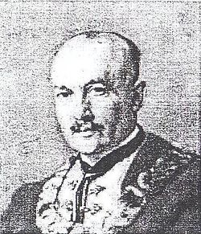
ПОГЛЯДИ
Спроби дослідження проблематики публічної служби в сучасній Україні почалися відносно недавно, хоча ще у 50-х роках ХХ сторіччя відомий український правник Юрій Панейко визначав поняття «публічної служби» виходячи з визначення держави як «корпорації публічних служб», а відтак публічна служба має змінюватися відповідно до потреб «загального інтересу».

Slide 4
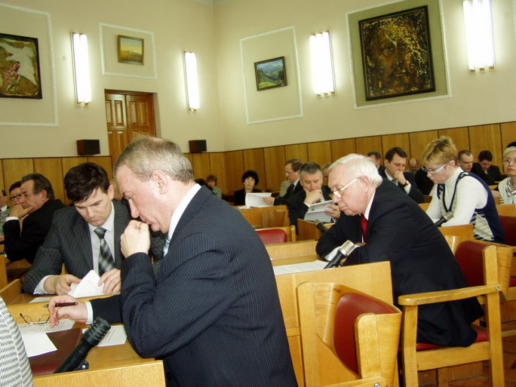
ПОГЛЯДИ
Прихильником ще ширшого розуміння публічної служби став наш сучасник професор О.В. Петришин, який до публічної служби відносить державну, муніципальну службу та службу у недержавних організаціях (громадських організаціях, політичних партіях, та навіть – приватних підприємствах). На його думку для публічної служби характерні такі ознаки як:
1) зайняття посади у відповідних органах і організаціях незалежно від форм власності і конкретних організаційних структур;
2) службова спрямованість діяльності, що полягає у діяльності не на себе, а на обслуговування «чужих» інтересів;
3) професійність службової діяльності, тобто здійснення такої діяльності на постійній основі, що потребує певних знань і наступності, та є основним джерелом матеріального забезпечення працівника.

Slide 5
ПОРІВНЯННЯ
в країнах англо-американської правової системи
у країнах романо-германської системи
у країнах романо-германської системи права є відмінні підходи до означення публічної служби та її сфери. Наприклад, у Франції є поняття «службовця державного апарату», яким охоплюються всі службовці держави, як юридичної особи публічного права. До службовців державного апарату належать працівники законодавчих, виконавчих і судових органів держави. Крім того, до таких осіб, окрім традиційного корпусу чиновників, належать вчителі та викладачі вищих навчальних закладів, лікарі державних закладів охорони здоров’я, які становлять окремі корпуси державних службовців. При цьому всі названі категорії осіб мають як права та обов’язки державного службовця, так і підкоряються низці обмежень, пов’язаних із наданим статусом.
в країнах англо-американської правової системи термін «публічна служба» поширюється на усі організації публічного сектору, а статус публічного службовця поширюється на більшість працівників публічного сектору, в тому числі викладачів, лікарів тощо. Натомість для означення діяльності професійних чиновників – службовців державного (урядового) апарату у цих країнах використовується термін «цивільна служба»

Slide 6

Також:
У найновішому законодавстві країн Європи цей акцент є ще більш чітким і однозначним. Наприклад, в законодавстві Естонії визначено, що «публічною службою є робота в державних і муніципальних адміністративних установах». Аналогічні підходи також у законодавстві Литви, Грузії тощо.

Slide 7

В законодавстві України:
В законодавстві України термін «публічна служба» донедавна взагалі не застосовувався. Натомість використовуються два інших поняття: «державна служба» та «служба в органах місцевого самоврядування».
Згідно з нормами чинних законодавчих актів, державна служба ‑ це професійна діяльність осіб, які займають посади в державних органах та їх апараті щодо практичного виконання завдань і функцій держави та одержують заробітну плату за рахунок державних коштів, а служба в органах місцевого самоврядування — це професійна, на постійній основі діяльність громадян України, які займають посади в органах місцевого самоврядування, що спрямована на реалізацію територіальною громадою свого права на місцеве самоврядування та окремих повноважень органів виконавчої влади, наданих законом.

Slide 8

Термін «публічна служба»
Вперше термін «публічна служба» в сучасній Україні на законодавчому рівні використано Кодексом адміністративного судочинства України, де визначено, що публічна служба – це діяльність на державних політичних посадах, професійна діяльність суддів, прокурорів, військова служба, альтернативна (невійськова) служба, дипломатична служба, інша державна служба, служба в органах влади Автономної Республіки Крим, органах місцевого самоврядування. Очевидно, це визначення є надмірно широким і викладено лише в цілях цього Кодексу. Адже від публічної служби, як мінімум, необхідно відокремлювати діяльність політиків на державних політичних посадах та суддів. За своєю природою ці посади не є службовими.

Slide 9
Види публічної служби. Багатофункціональність держави визначає внутрішню диференціацію публічної служби. Двома основними видами публічної служби є:
служба в органах державної влади
(державна служба)
служба в органах місцевого самоврядування
(муніципальна служба)

Slide 10
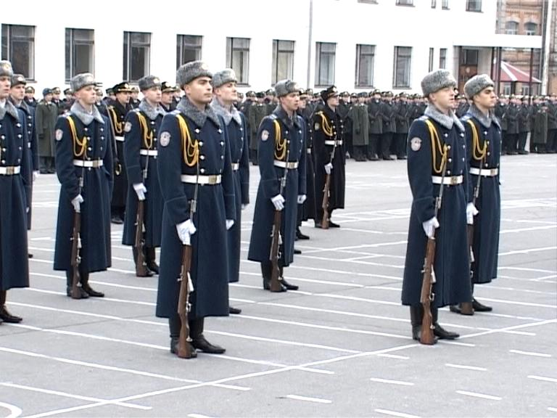
Відомим є поділ публічної служби на цивільну та мілітаризовану.:
Мілітаризована служба характеризується особливим призначенням і завданнями, спеціальним порядком формування і проходження служби, спеціальними вимогами щодо професійної підготовки. Особливими характеристиками мілітаризованої служби є: здійснення охоронної функції, що полягає в охороні і захисті законності та правопорядку, територіальної цілісності та безпеки держави, захисті життя і здоров’я громадян; можливість застосування примусу (легальне застосування насильства); наявність чіткої системи субординації, суворої ієрархії особового складу, обов’язковості наказів. Крім того, при прийнятті на мілітаризовану службу, як правило, визначено жорсткіші вимоги щодо: віку, стану здоров'я, фізичної підготовки тощо. Також службовці мілітаризованої служби мають спеціальні зовнішні атрибути (форму одягу, зовнішні відзнаки), їм присвоюють спеціальні звання.

Slide 11
ВИЗНАЧЕННЯ:
Публічна служба — це професійна, політично нейтральна діяльність осіб, на адміністративних посадах в органах виконавчої влади та органах місцевого самоврядування. До публічної служби можна також відносити професійну, неполітичну діяльність в апаратах інших органів державної влади: глави держави, парламенту, судів тощо.
Організація публічної служби має базуватись на принципах верховенства права, законності, публічності, професійності, відкритості, політичної нейтральності, лояльності, стабільності та доброчесності.

Slide 12
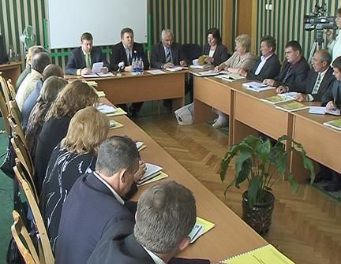
ВИЗНАЧЕННЯ:
Державна служба в Україні - це професійна діяльність осіб,
які займають посади в державних органах та їх апараті щодо
практичного виконання завдань і функцій держави та одержують
заробітну плату за рахунок державних коштів..
Посада - це визначена структурою і штатним розписом первинна структурна одиниця державного органу та його апарату, на яку покладено встановлене нормативними актами коло службових повноважень.

Slide 13
Основні принципи державної служби:
служіння народу України;
демократизму і законності;
гуманізму і соціальної справедливості;
пріоритету прав людини і громадянина;
професіоналізму, компетентності, ініціативності, чесності,
відданості справі;

Slide 14
персональної відповідальності за виконання службових
обов'язків і дисципліни;
дотримання прав та законних інтересів органів місцевого і
регіонального самоврядування;
дотримання прав підприємств, установ і організацій, об'єднань
громадян.

Slide 15

Обмеження при проходженні публічної служби

Slide 16
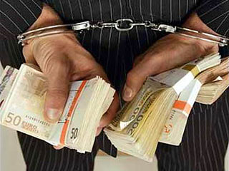
Обмеження, пов'язані з прийняттям на державну службу
Не можуть бути обраними або призначеними на посаду в
державному органі та його апараті особи, які: визнані у встановленому порядку недієздатними; мають судимість, що є несумісною із зайняттям посади; у разі прийняття на службу будуть безпосередньо
підпорядковані або підлеглі особам, які є їх близькими родичами чи
свояками; в інших випадках, встановлених законами України.

Slide 17
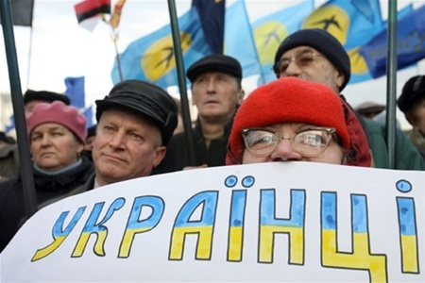
Обмеження, пов'язані з проходженням державної служби
На державних службовців поширюються обмеження, передбачені Законом України "Про засади запобігання і протидії корупції«.
Державні службовці не можуть брати участь у страйках та вчиняти інші дії, що перешкоджають нормальному функціонуванню державного органу. Інші обмеження, пов'язані з проходженням державної служби
окремими категоріями державних службовців, встановлюються виключно законодавчими актами України.

Slide 18

Обмеження щодо використання службового становища
забороняється використовувати свої службові повноваження та пов’язані з цим можливості з метою одержання неправомірної вигоди або у зв’язку з прийняттям обіцянки/пропозиції такої вигоди для себе чи інших осіб, у тому числі:
1) неправомірно сприяти фізичним або юридичним особам у здійсненні ними господарської діяльності, одержанні субсидій, субвенцій, дотацій, кредитів, пільг, укладанні контрактів (у тому числі на закупівлю товарів, робіт і послуг за державні кошти);
2) неправомірно сприяти призначенню на посаду особи;
3) неправомірно втручатися в діяльність органів державної влади, органів місцевого самоврядування або посадових осіб;
4) неправомірно надавати перевагу фізичним або юридичним особам у зв’язку з підготовкою проектів, виданням нормативно-правових актів та прийняттям рішень, затвердженням (погодженням) висновків.

Slide 19

Обмеження щодо сумісництва та суміщення з іншими видами діяльності
забороняється:
1) займатися іншою оплачуваною або підприємницькою діяльністю (крім викладацької, наукової і творчої діяльності, медичної практики, інструкторської та суддівської практики із спорту), якщо інше не передбачено Конституцією або законами України;
2) входити до складу органу управління чи наглядової ради підприємства або організації, що має на меті одержання прибутку (крім випадків, коли особи здійснюють функції з управління акціями (частками, паями), що належать державі чи територіальній громаді, та представляють інтереси держави чи територіальної громади в раді товариства (спостережній раді), ревізійній комісії господарського товариства), якщо інше не передбачено Конституцією або законами України.

Slide 20

Обмеження щодо одержання дарунків (пожертв)
забороняється безпосередньо або через інших осіб одержувати дарунки (пожертви) від юридичних або фізичних осіб:
1) за рішення, дії чи бездіяльність в інтересах дарувальника, що приймаються, вчиняються як безпосередньо такою особою, так і за її сприяння іншими посадовими особами та органами;
2) якщо особа, яка дарує (здійснює) дарунок (пожертву), перебуває в підпорядкуванні такої особи.
обмеження щодо вартості дарунків (пожертв) не поширюється на дарунки (пожертви), які:
1) даруються (здійснюються) близькими особами;
2) одержуються як загальнодоступні знижки на товари, послуги, загальнодоступні виграші, призи, премії, бонуси.

Slide 21
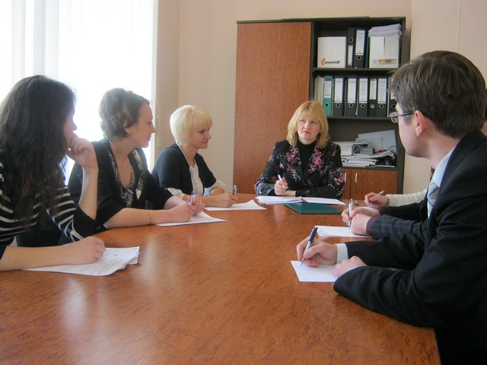
Обмеження щодо роботи близьких осіб
не можуть мати у безпосередньому підпорядкуванні близьких їм осіб або бути безпосередньо підпорядкованими у зв’язку з виконанням повноважень близьким їм особам. Особи зобов’язані повідомити керівництво органу, на посаду в якому вони претендують, про працюючих у цьому органі близьких їм осіб.

